Slide 1
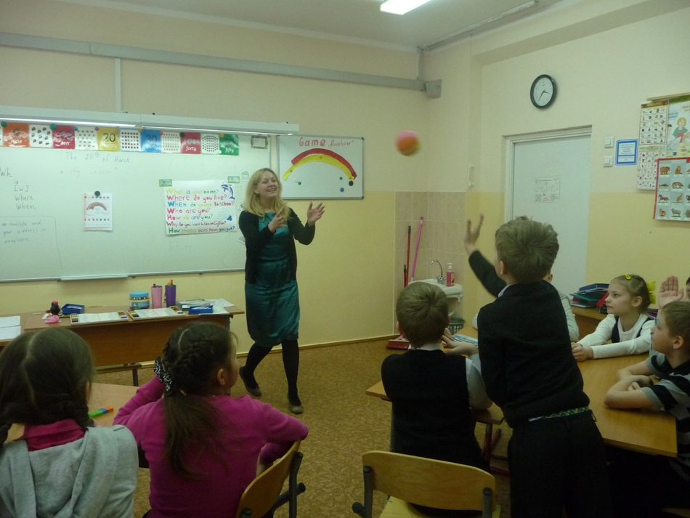
20 марта в третьих классах прошла игра на английском языке «Радуга»

Slide 2
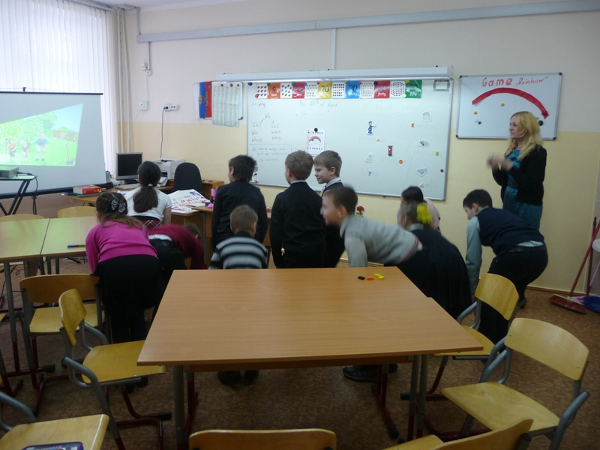
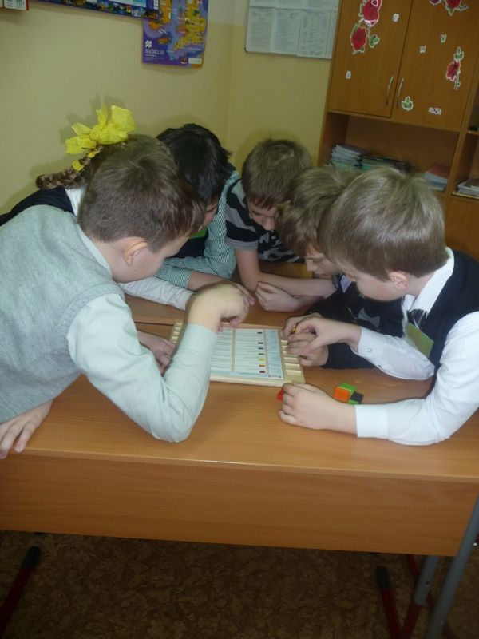
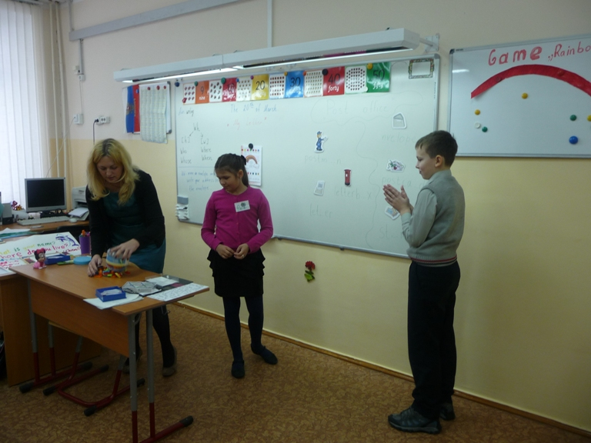
Ребята отвечали на вопросы по-английски, выполняли интересные задания. Ученики с интересом работали с лексикой и грамматикой английского языка. В конце занятия мы написали письмо нашему другу из Англии– гномику Тайни.

